Slide 1
Multi-Agent Reinforcement Learning
Your Name

Slide 2

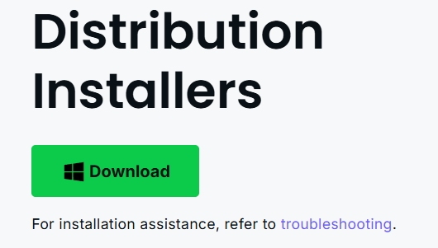
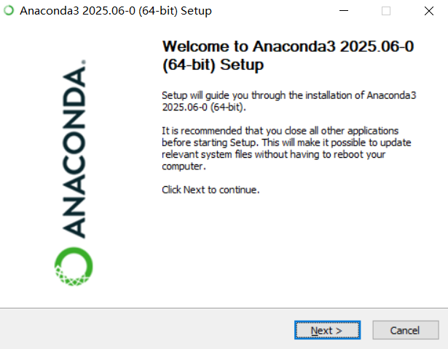
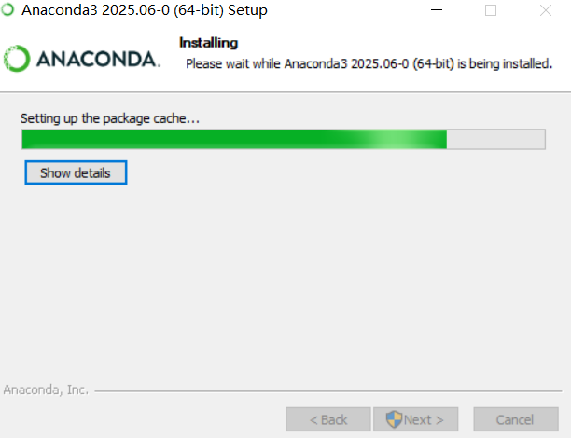
环境安装
准备工作
安装Anaconda
下载：https://www.anaconda.com/
安装：
Notes:
环境安装+

Slide 3
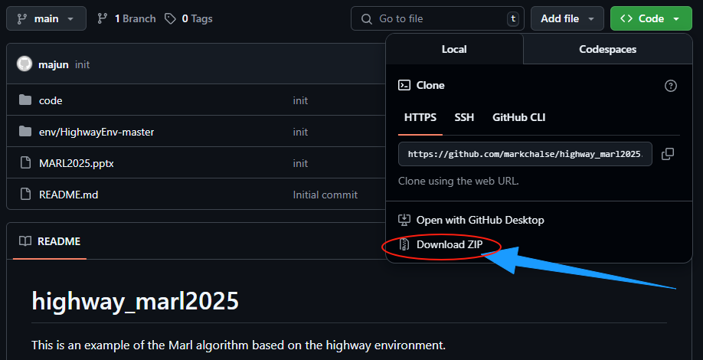
环境安装
准备工作
代码准备
下载代码：https://github.com/markchalse/highway_marl2025
Notes:
环境安装+

Slide 4
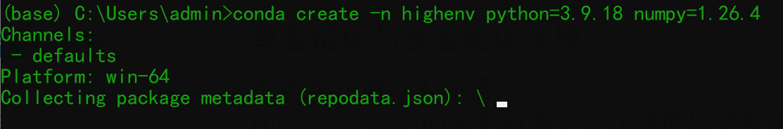
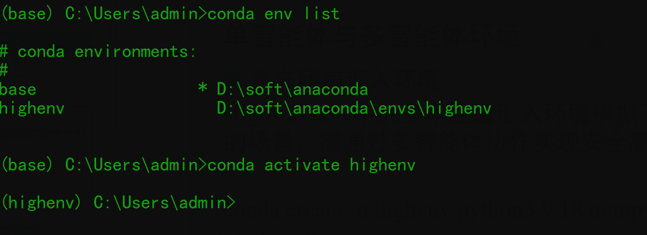
环境安装
创建环境 conda create -n highenv python=3.9.18 numpy=1.26.4
查看环境 conda env list
激活环境 conda activate highenv
Notes:
环境安装+

Slide 5
环境安装
库安装
pip install scipy
pip install gym
pip install gymnasium
pip install pygame
pip install matplotlib
pip install pytz
Notes:
-i https://pypi.tuna.tsinghua.edu.cn/simple

Slide 6
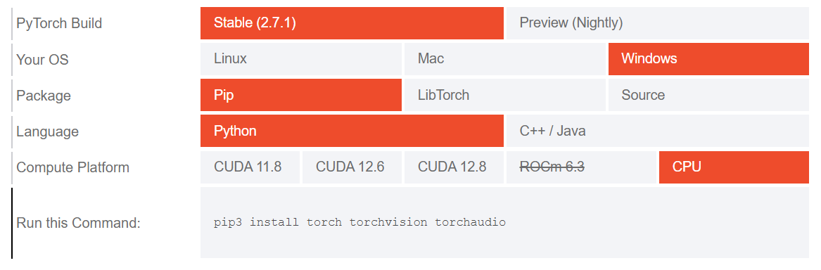
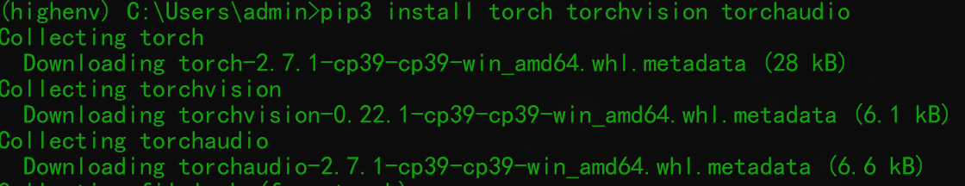
环境安装
pytorch安装
https://pytorch.org/
Windows：
pip3 install torch torchvision torchaudio
Notes:
-i https://pypi.tuna.tsinghua.edu.cn/simple

Slide 7
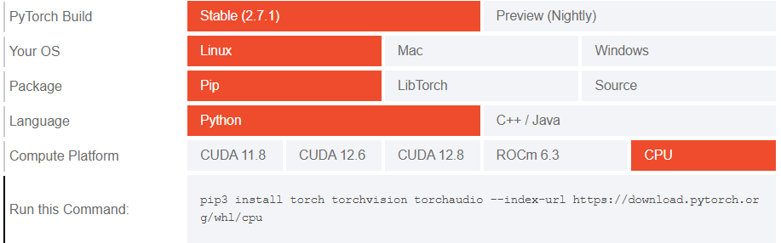
环境安装
pytorch安装
https://pytorch.org/
Linux：
pip3 install torch torchvision torchaudio --index-url https://download.pytorch.org/whl/cpu
Notes:
-i https://pypi.tuna.tsinghua.edu.cn/simple

Slide 8
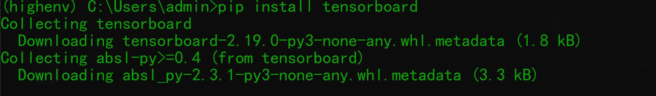
环境安装
tensorboard安装
pip install tensorboard
Notes:
-i https://pypi.tuna.tsinghua.edu.cn/simple

Slide 9
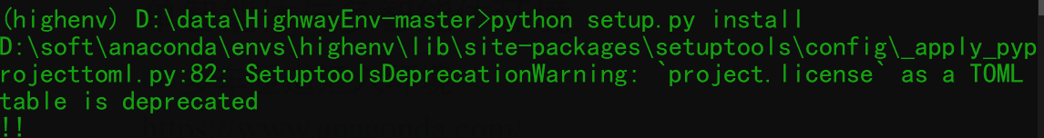
环境安装
highway_env安装
python setup.py install
Notes:
-i https://pypi.tuna.tsinghua.edu.cn/simple

Slide 10
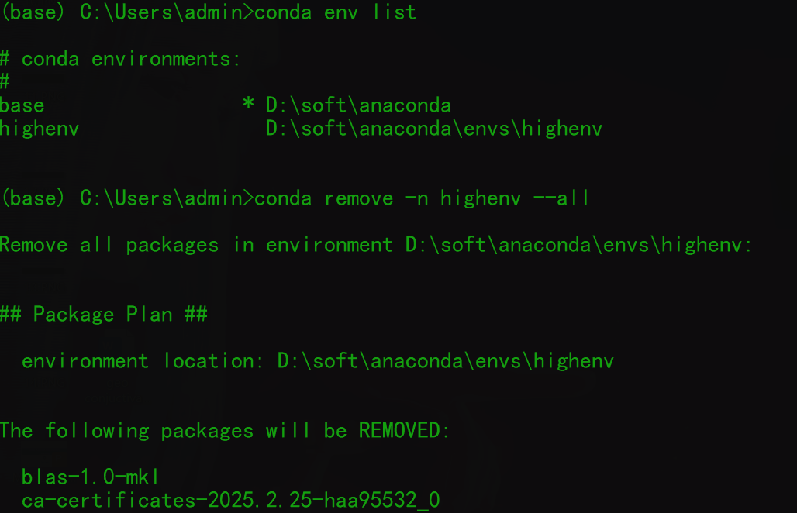
环境安装
环境删除
conda env list
conda remove -n highenv --all
Notes:
-i https://pypi.tuna.tsinghua.edu.cn/simple

Slide 11
目录
单智能体与多智能体环境
单智能体强化学习算法在多智能体环境中的挑战1
任务一 解决非平稳性、提高经验利用效率
算法一 Independent DQN (I-DQN)
单智能体强化学习算法在多智能体环境中的挑战2
任务二 解决部分可观察问题
单智能体强化学习算法在多智能体环境中的挑战3
任务三 解决信用分配问题
算法二 价值分解网络算法（VDN, Value Decomposition Network）
算法三 QMIX算法：基于非线性值分解的多智能体强化学习
Notes:
环境安装+

Slide 12
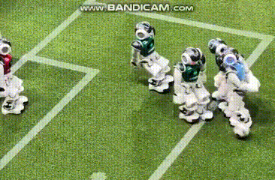
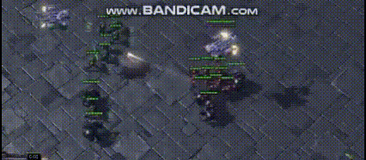
单智能体与多智能体环境
多智能体强化学习（Multi-Agent Reinforcement Learning，MARL）是强化学习的一个分支，它研究的是在一个环境中有多个智能体（agent）同时学习和决策的情境。在这种情境下，每个智能体都在尝试最大化其自身的回报，但它们的行为可能会影响到其他智能体和整个系统的表现。
机器人足球比赛
星际争霸游戏

Slide 13
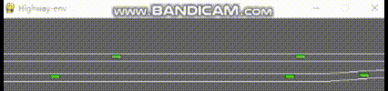
单智能体与多智能体环境
多车匝道汇入环境
Highway-env中的多车匝道汇入环境模拟了车辆在高速匝道协同汇入主路的场景，需通过多智能体协作实现安全高效的交通流。
Notes:
环境安装+

Slide 14
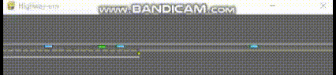
单智能体与多智能体环境
多车匝道汇入环境
单智能体场景
test文件夹中 执行 python test_single.py
单智能体环境中，智能驾驶算法只能控制一辆车，其他车辆由规则或 IDM 等模型驱动。算法需要学会控制车辆汇入单一模式下的车流。
多智能体场景
test文件夹中 执行 python test_multi.py
多智能体环境中，可以使用不同智能算法控制每一辆车，也可以使用同一个智能算法控制所有车。每辆车的观察是不同的、奖励也是不同的，彼此之间既要应对环境交通，也要协调或竞争。
Notes:
多智能体环境 用法 差异

Slide 15
单智能体与多智能体环境
多车匝道汇入环境
单智能体场景
创建匝道汇入环境
import gymnasium as gym
import highway_env
import random
if __name__ == "__main__":
env = gym.make('merge-multi-agent-v0', render_mode='human',
config={
"traffic_density": 0,
})
env.reset()
多智能体场景
创建匝道汇入环境，并传入生成自动驾驶的数量
import gymnasium as gym
import highway_env
import random
if __name__ == "__main__":
AGENTS_NUM = 3 #自动驾驶车辆数量
env = gym.make('merge-multi-agent-v0',
render_mode='human',
config={
"traffic_density": 999,
"controlled_vehicles":AGENTS_NUM,
})
Notes:
多智能体环境 用法 差异

Slide 16
单智能体与多智能体环境
多车匝道汇入环境
单智能体场景
print ('obs:',env.observation_space)
print ('action:',env.action_space)
for episode in range(10):
env.reset()
for step in range(200):
action = [random.randint(0, 4)]
next_obs, R, done, truncated, info = env.step(tuple(action))
print ('next_obs:',next_obs)
print ('reward :',R)
print ('done: ',done)
if done:
break
env.close()
obs: Tuple(Box(-inf, inf, (5, 5), float32))
观察空间是一个元组，其中Box对应智能体的感知信息:一个5x5的矩阵，第一行表示自车信息，其他行表示周围车辆及障碍物信息。
action: Tuple(Discrete(5))
动作空间是一个元组，包含一个离散的数字，表示动作选择。离散数字0~4代表 5 个可能的动作（如加速、减速、左变道、右变道、保持）。
Notes:
多智能体环境 用法 差异

Slide 17
单智能体与多智能体环境
多车匝道汇入环境
单智能体场景
print ('obs:',env.observation_space)
print ('action:',env.action_space)
for episode in range(10):
env.reset()
for step in range(200):
action = [random.randint(0, 4)]
next_obs, R, done, truncated, info = env.step(tuple(action))
print ('next_obs:',next_obs)
print ('reward :',R)
print ('done: ',done)
if done:
break
env.close()
next_obs: (array([[ 1. , 0.45003015, 1. , 0.27795443, -0.0135613 ],
[ 0. , 0. , 0. , 0. , 0. ],
[ 0. , 0. , 0. , 0. , 0. ],
[ 0. , 0. , 0. , 0. , 0. ],
[ 0. , 0. , 0. , 0. , 0. ]],
dtype=float32),)
观察空间是一个元组，其中包括一个5x5的矩阵
Notes:
多智能体环境 用法 差异

Slide 18
单智能体与多智能体环境
多车匝道汇入环境
单智能体场景
print ('obs:',env.observation_space)
print ('action:',env.action_space)
for episode in range(10):
env.reset()
for step in range(200):
action = [random.randint(0, 4)]
next_obs, R, done, truncated, info = env.step(tuple(action))
print ('next_obs:',next_obs)
print ('reward :',R)
print ('done: ',done)
if done:
break
env.close()
reward : 0.7569081803702318
奖励是单个智能体得到的奖励
done: False
done表示智能体是否完成，即是否到达终点或发生碰撞
Notes:
多智能体环境 用法 差异

Slide 19
单智能体与多智能体环境
多智能体场景
多车匝道汇入环境
创建匝道汇入环境，并传入生成自动驾驶的数量
观察空间
print ('obs:',env.observation_space)
动作空间
print ('action:',env.action_space)
Tuple(Box(-inf, inf, (5, 5), float32), Box(-inf, inf, (5, 5), float32),
Box(-inf, inf, (5, 5), float32))
观察空间是一个元组，其中每个Box对应一个智能体的感知信息（这里3个智能体对应3个Box）。
每个Box是一个5x5的矩阵，第一行表示自车信息，其他行表示周围车辆及障碍物信息。
Tuple(Discrete(5), Discrete(5), Discrete(5))
动作空间是一个元组，每个离散的数字，表示每个智能体都有独立的动作选择。离散数字0~4代表 5 个可能的动作（如加速、减速、左变道、右变道、保持）。
Notes:
多智能体环境 用法 差异

Slide 20
单智能体与多智能体环境
多智能体场景
多车匝道汇入环境
创建匝道汇入环境，并传入生成自动驾驶的数量
for episode in range(10): #开启10次仿真模拟
env.reset() #环境重置
for step in range(200): #每次最多执行200步
actions = tuple(random.randint(0, 4) for _ in range(AGENTS_NUM))
print ('actions:',actions)
next_obs, R, done, truncated, info = env.step(actions)
print ('next_obs:',next_obs)
print ('rewards :',info['agents_rewards'])
print ('dones: ',info['agents_dones'])
if done:
break
actions: (2, 2, 3)
为每个智能体随机生成一个0~4的整数动作
Notes:
多智能体环境 用法 差异

Slide 21
单智能体与多智能体环境
多智能体场景
多车匝道汇入环境
创建匝道汇入环境，并传入生成自动驾驶的数量
next_obs: (array([[1. , 0.36717543, 0. , 0.36036798, 0. ],
[0. , 0. , 0. , 0. , 0. ],
[0. , 0. , 0. , 0. , 0. ],
[0. , 0. , 0. , 0. , 0. ],
[0. , 0. , 0. , 0. , 0. ]],
dtype=float32), array([[ 1. , 0.6068338 , 0.01582319, 0.25242722, -0.00226459],
[ 1. , -0.0073676 , -0.01527401, 0.10293238, 0.00215633],
[ 1. , 0.01081322, 0.9841768 , -0.25242722, 0.00226459],
[ 0. , 0. , 0. , 0. , 0. ],
[ 0. , 0. , 0. , 0. , 0. ]],
dtype=float32), array([[ 1.0000000e+00, 5.9946626e-01, 5.4917374e-04, 3.5535961e-01,
-1.0826073e-04],
[ 1.0000000e+00, 7.3676016e-03, 1.5274012e-02, -1.0293238e-01,
-2.1563252e-03],
[ 0.0000000e+00, 0.0000000e+00, 0.0000000e+00, 0.0000000e+00,
0.0000000e+00],
[ 0.0000000e+00, 0.0000000e+00, 0.0000000e+00, 0.0000000e+00,
0.0000000e+00],
[ 0.0000000e+00, 0.0000000e+00, 0.0000000e+00, 0.0000000e+00,
0.0000000e+00]], dtype=float32))
返回的观察为3个5x5的数组
for episode in range(10): #开启10次仿真模拟
env.reset() #环境重置
for step in range(200): #每次最多执行200步
actions = tuple(random.randint(0, 4) for _ in range(AGENTS_NUM))
print ('actions:',actions)
next_obs, R, done, truncated, info = env.step(actions)
print ('next_obs:',next_obs)
print ('rewards :',info['agents_rewards'])
print ('dones: ',info['agents_dones'])
if done:
break
Notes:
多智能体环境 用法 差异

Slide 22
单智能体与多智能体环境
多车匝道汇入环境
创建匝道汇入环境，并传入生成自动驾驶的数量
多智能体场景
for episode in range(10): #开启10次仿真模拟
env.reset() #环境重置
for step in range(200): #每次最多执行200步
actions = tuple(random.randint(0, 4) for _ in range(AGENTS_NUM))
print ('actions:',actions)
next_obs, R, done, truncated, info = env.step(actions)
print ('next_obs:',next_obs)
print ('rewards :',info['agents_rewards'])
print ('dones: ',info['agents_dones'])
if done:
break
rewards : (0.9414719096737294, -199.49025046945255, -206.75173531633448)
返回的奖励是一个元组，每个数字代表一个智能体得到的奖励
Notes:
多智能体环境 用法 差异

Slide 23
单智能体与多智能体环境
多车匝道汇入环境
创建匝道汇入环境，并传入生成自动驾驶的数量
多智能体场景
for episode in range(10): #开启10次仿真模拟
env.reset() #环境重置
for step in range(200): #每次最多执行200步
actions = tuple(random.randint(0, 4) for _ in range(AGENTS_NUM))
print ('actions:',actions)
next_obs, R, done, truncated, info = env.step(actions)
print ('next_obs:',next_obs)
print ('rewards :',info['agents_rewards'])
print ('dones: ',info['agents_dones'])
if done:
break
dones: (False, True, True)
返回的done表示整个场景的结束，也可以通过info获得每辆车的结束标志，结束也意味着车辆到达终点或发生碰撞
Notes:
多智能体环境 用法 差异

Slide 24
目录
单智能体与多智能体环境
单智能体强化学习算法在多智能体环境中的挑战1
任务一 解决非平稳性、提高经验利用效率
算法一 Independent DQN (I-DQN)
单智能体强化学习算法在多智能体环境中的挑战2
任务二 解决部分可观察问题
单智能体强化学习算法在多智能体环境中的挑战3
任务三 解决信用分配问题
算法二 价值分解网络算法（VDN, Value Decomposition Network）
算法三 QMIX算法：基于非线性值分解的多智能体强化学习
Notes:
环境安装+

Slide 25
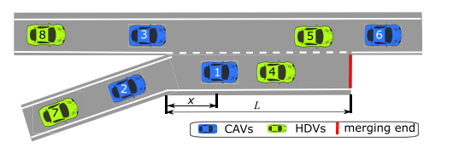
单智能体强化学习算法在多智能体环境中的挑战1
一、非平稳性（Non-stationarity）
人类驾驶车辆（Human-Driven Vehicle, HDV）行为随机且难以建模，其他智能驾驶汽车（Connected and Automated Vehicle, CAV）的策略动态变化，单智能体将其视为环境噪声，导致训练不稳定。

Slide 26

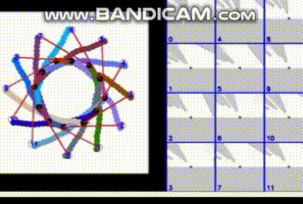
单智能体强化学习算法在多智能体环境中的挑战1
一、非平稳性（Non-stationarity）
解决方法：
所用智能体使用相同的DRL算法训练
场景：使用同一个DRL算法训练的机器人希望到达对面

Slide 27
单智能体强化学习算法在多智能体环境中的挑战1
一、非平稳性（Non-stationarity）
解决方法：所用智能体使用相同的DRL算法训练
每一步中我们得到所有智能体的观察，使用一个全局的DQN算法为每一个智能体决策动作，并执行。每个智能体的经验，存入一个共有的经验缓冲区中。
dqn_model = DQN(state_size = 25, action_size=5)
for episode in range(800):
obs = env.reset()[0] #The first observation information extraction
states=[FlattenObs(obs_i) for obs_i in obs]
for step in range(200):
actions = [dqn_model.get_action(state) for state in states]
next_obs, R, done, truncated, info = env.step(tuple(actions))
for i in range(AGENTS_NUM):
dqn_model.push_experience(states[i].tolist(), actions[i], rewards[i], states_[i].tolist(), bool(info['agents_dones'][i]))
...

Slide 28
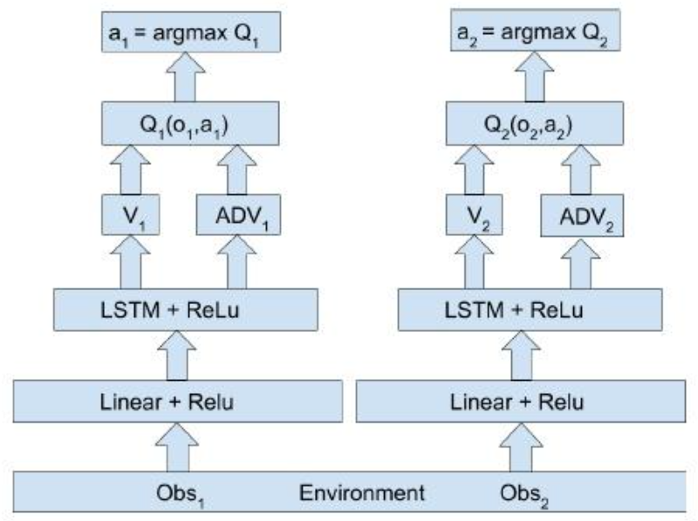
任务一 解决非平稳性、提高经验利用效率
算法一 Independent DQN (I-DQN)
思想：每个智能体独立训练自己的DQN，将其他智能体视为环境的一部分。

Slide 29
任务一 解决非平稳性、提高经验利用效率
算法一 Independent DQN (I-DQN)
优点：实现简单，完全去中心化。
共享经验池，提高经验利用效率
缺点： 忽略智能体间的协作/竞争， 容易出现策略震荡（Policy Oscillation）。
适用场景：智能体间交互较弱的简单任务。

Slide 30
任务一 解决非平稳性、提高经验利用效率
算法一 Independent DQN (I-DQN)
执行时每个智能体基于自己的观察，做出动作：
actions = [dqn_model.get_action(state) for state in states]
next_obs, R, done, truncated, info = env.step(tuple(actions))
将经验存入共享经验池中：
episode_exp.append([states[i].tolist(), actions[i], rewards[i], states_[i].tolist(), bool(info['agents_dones'][i])])

Slide 31
任务一 解决非平稳性、提高经验利用效率
算法一 Independent DQN (I-DQN)
训练：
从经验池采样BATCH_SIZE数据：
state, action, reward, next_state, done = self.replay_buffer.sample(self.BATCH_SIZE)
获得当前状态Q值：
current_q = self.model(state).gather(1, action.unsqueeze(1))
使用目标网络 计算下一状态Q值：
next_action = self.model(next_state).max(1)[1] # 主网络选择动作
next_q = self.target_model(next_state).gather(1, next_action.unsqueeze(1)).squeeze(1).detach()
计算当前状态的目标Q值：
target_q = reward + (1 - done) * self.GAMMA * next_q
计算损失，并反向传播：
loss = nn.MSELoss()(current_q.squeeze(), target_q)
self.optimizer.zero_grad()
loss.backward()
self.optimizer.step()

Slide 32
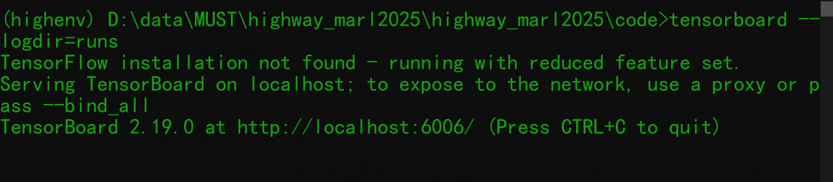
任务一 解决非平稳性、提高经验利用效率
算法一 Independent DQN (I-DQN)
训练
python IDQN.py
模型文件
idqn.pth
训练过程查看
每一个episode的奖励和记录在runs/QMIX_experiment中
运行tensord --logdire=runs 并在浏览器中使用地址http://localhost:6006/

Slide 33
任务一 解决非平稳性、提高经验利用效率
算法一 Independent DQN (I-DQN)
推理
修改 IDQN.py 使用指定的模型文件，将epsilon探索标志置为False：
dqn_model = DQN(state_size = 25, action_size=5, model_file_path='idqn.pth',use_epsilon=False)
例子
使用endpoint文件夹中的预训练模型：
dqn_model = DQN(state_size = 25, action_size=5,
model_file_path='endpoint/idqn.pth.1-3-10',use_epsilon=False) 执行
python IDQN.py

Slide 34
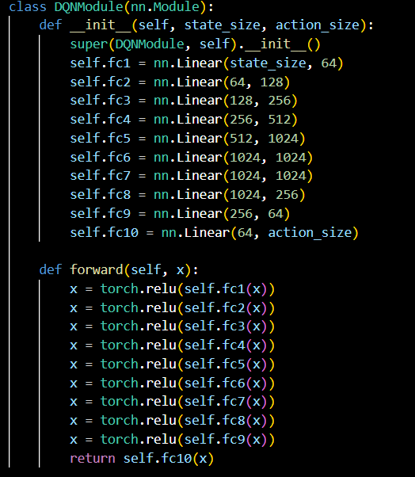
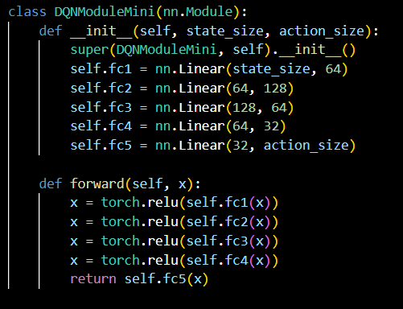
任务一 解决非平稳性、提高经验利用效率
算法一 Independent DQN (I-DQN)
PS: 解决计算资源受限问题
使用轻量级网络模型：减少神经网络层数，及每层的神经元个数
修改 model.py

Slide 35
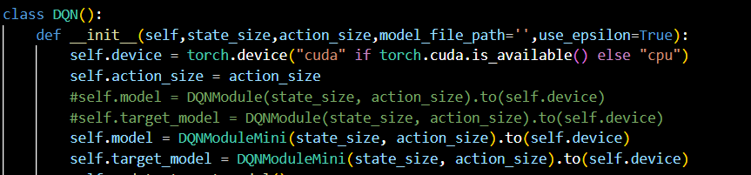
任务一 解决非平稳性、提高经验利用效率
算法一 Independent DQN (I-DQN)
PS: 解决计算资源受限问题
使用轻量级网络模型：减少神经网络层数，及每层的神经元个数
修改 model.py

Slide 36
目录
单智能体与多智能体环境
单智能体强化学习算法在多智能体环境中的挑战1
任务一 解决非平稳性、提高经验利用效率
算法一 Independent DQN (I-DQN)
单智能体强化学习算法在多智能体环境中的挑战2
任务二 解决部分可观察问题
单智能体强化学习算法在多智能体环境中的挑战3
任务三 解决信用分配问题
算法二 价值分解网络算法（VDN, Value Decomposition Network）
算法三 QMIX算法：基于非线性值分解的多智能体强化学习
Notes:
环境安装+

Slide 37
单智能体强化学习算法在多智能体环境中的挑战2
二、部分可观测性
单智能体受到传感器性能、通信距离、通信时间等限制无法全局感知所有车辆状态。
如主路车辆或障碍物遮挡可能导致匝道车辆无法观测关键目标（如汇入点的冲突车辆）。

Slide 38
任务二 解决部分可观察问题
部分可观测马尔可夫决策过程（POMDP，Partially Observable Markov Decision Process），这是一种用于描述不确定环境下的序列决策问题的建模框架。
环境状态不完全可观测智能体仅能通过不确定的观测信号（如噪声传感器）间接感知状态。
智能体依据对当前环境状态的概率分布估计（信念状态）最大化累积折扣奖励的期望值

Slide 39
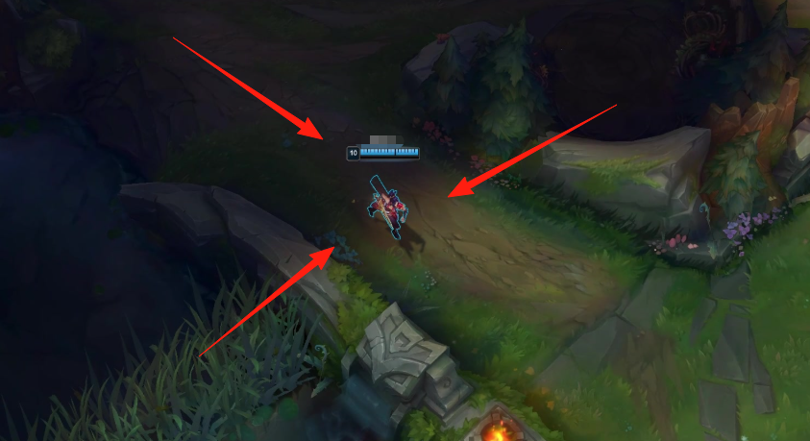
任务二 解决部分可观察问题
在POMDP中，状态是部分可观测的。以英雄联盟中的“战争迷雾”为例：由于战争迷雾的存在，如果敌方打野英雄不在我方的视野范围内（如未放置眼位），则无法准确确定其位置（除非使用外挂）。此时获取的仅是环境的观测值（如有限视野内的信息），而非真实完整状态（如敌方所有英雄的精确位置）。

Slide 40
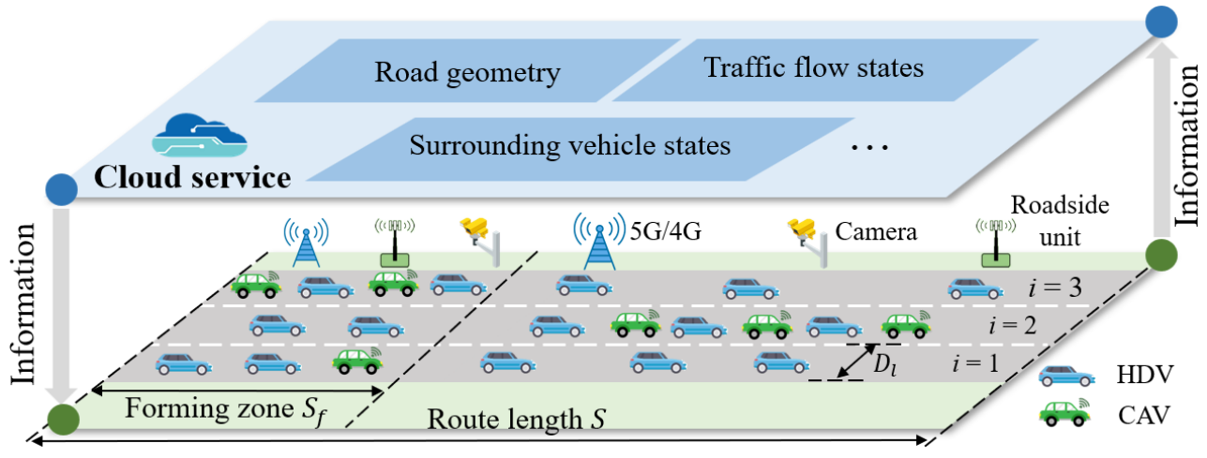
任务二 解决部分可观察问题
Connected Vehicles（网联车辆）
指通过车联网（V2X）技术实现车辆与车辆（V2V）、车辆与基础设施（V2I）、车辆与云端（V2C）实时通信的智能交通系统。这类车辆能够共享位置、速度、意图等信息，从而提升道路安全和交通效率。

Slide 41
任务二 解决部分可观察问题
Connected Vehicles（网联车辆）
解决方法：共享周围车辆位置信息
仿真实现：调整感知距离
import gymnasium as gym
import highway_env
env = gym.make('merge-multi-agent-v0', render_mode='human',
config={
"traffic_density": 999,
"controlled_vehicles":AGENTS_NUM,
#"perception_distance":100
})

Slide 42
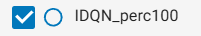
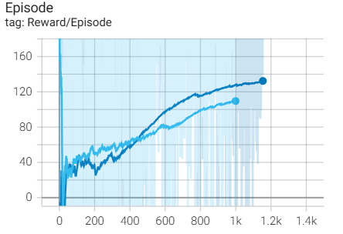
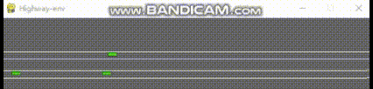


任务二 解决部分可观察问题
Connected Vehicles（网联车辆）
解决方法：共享周围车辆位置信息
仿真实现：调整感知距离
"perception_distance":100
"perception_distance":10

Slide 43
目录
单智能体与多智能体环境
单智能体强化学习算法在多智能体环境中的挑战1
任务一 解决非平稳性、提高经验利用效率
算法一 Independent DQN (I-DQN)
单智能体强化学习算法在多智能体环境中的挑战2
任务二 解决部分可观察问题
单智能体强化学习算法在多智能体环境中的挑战3
任务三 解决信用分配问题
算法二 价值分解网络算法（VDN, Value Decomposition Network）
算法三 QMIX算法：基于非线性值分解的多智能体强化学习
Notes:
环境安装+

Slide 44
单智能体强化学习算法在多智能体环境中的挑战3
三、信用分配问题
成功合流需要多车协作如匝道车（加速切入）和主道车（减速让行）。
如果使用单智能体算法决定所有动作组合，动作空间呈指数增长。
如果每个智能体仅使用自己的局部观察决策，则无法区分自身与他车的贡献。如减速让行导致自己的奖励减少，则单智能体更倾向于抢道。

Slide 45
任务三 解决信用分配问题
信用分配问题 (Credit Assignment Problem)：多智能体协作的核心挑战
问题定义 “谁的贡献更大？”
在多智能体系统中，全局奖励（如团队胜利）由所有智能体共同影响，但难以量化每个智能体的个体贡献。
盲目优化：若所有智能体共享相同奖励，无法区分有效/无效行为。
局部最优：部分智能体可能“搭便车”（Free-Riding），导致协作失败。
Notes:
https://zhuanlan.zhihu.com/p/612952127
盲目优化
主道车紧急刹车让行 → 获得高奖励 匝道车强行切入 → 也获得相同奖励
系统无法区分"安全让行"和"危险切入"的价值差异
局部优化 搭便车
主道车A主动减速创造空间 → 承担效率损失
主道车B保持速度（搭便车）→ 享受车A创造的汇入机会

Slide 46
任务三 解决信用分配问题
Centralized Training with Decentralized Execution (CTDE)
多智能体强化学习的核心范式：集中训练分散执行
分散执行 (Decentralized Execution)
执行时，每个智能体仅依赖自身局部观测（如传感器数据）独立决策。
避免对中心化通信的实时依赖。
集中训练 (Centralized Training)
训练时，智能体共享全局信息（如所有智能体的状态、动作），学习协作策略。 利用全局Q值或Critic网络优化策略。

Slide 47
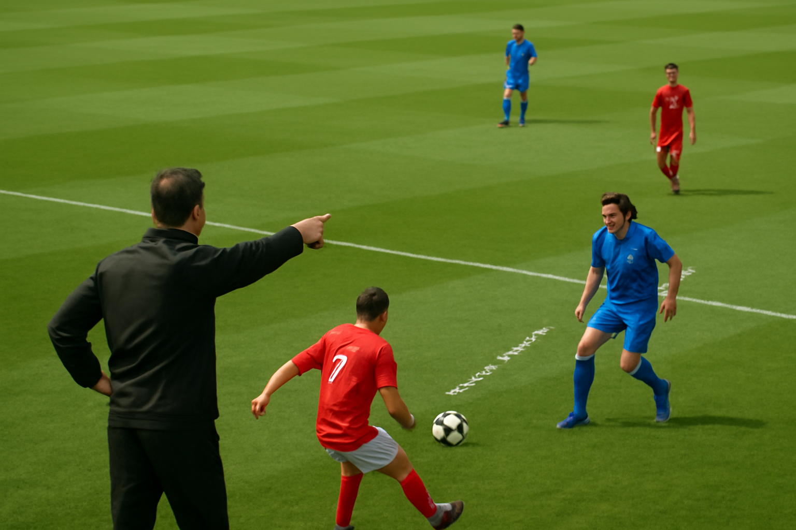
任务三 解决信用分配问题
Centralized Training with Decentralized Execution (CTDE)
多智能体强化学习的核心范式：集中训练分散执行

Slide 48
任务三 解决信用分配问题
Centralized Training with Decentralized Execution (CTDE)
集中训练分散执行的优点
解决POMDP挑战：单个智能体的局部观测有限，全局信息提升训练稳定性。
缓解非平稳性：其他智能体的策略变化在训练时被显式建模。
平衡协作与效率：训练时协作，执行时去中心化
Notes:
1、- 在训练阶段通过 集中式 Critic / 价值函数 接收所有智能体的局部观测 + 环境全局状态。
- 对每一步骤计算的 TD 误差或策略梯度都利用了 完整信息，从而减小 部分可观测马尔可夫决策过程（POMDP） 带来的估计偏差。
- 策略泛化 ↑：即使执行时只有局部观测，Actor 也已在“全局一致”梯度下优化。
2、 在多智能体 RL 中，每个智能体的策略更新会改变 环境动态，导致单智能体视角下的 MDP 不再静止。
- CTDE 使用 策略/动作联合输入 的中央 Critic，显式感知并学习“其它智能体当前策略”。
3、在多智能体系统中，智能体为了协作必须共享信息；但实时通信（带宽、时延、丢包）常成为实际部署瓶颈。CTDE 用“离线集中、在线分散”的两阶段流程，把通信开销挪到训练端，让上线执行几乎不依赖或仅极少依赖实时通信，从而 兼顾协作质量与执行效率。

Slide 49
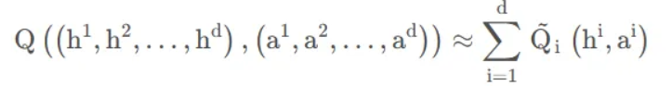
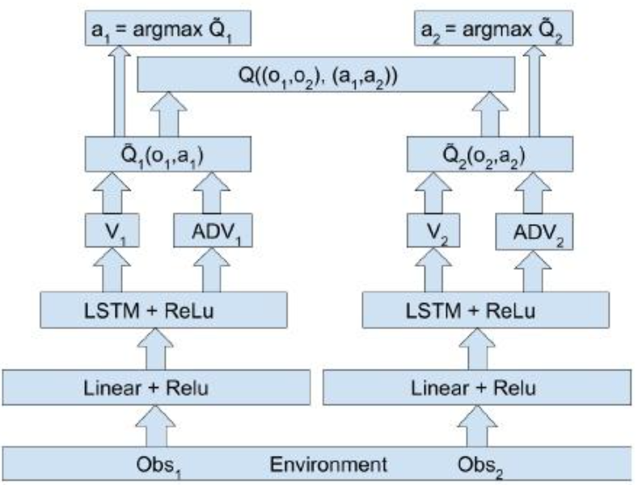
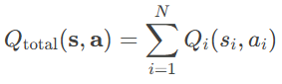
任务三 解决信用分配问题
算法二 价值分解网络算法（VDN, Value Decomposition Network）
"团队Q值 = 个体Q值之和"
Notes:
vdn
https://cloud.tencent.com/developer/article/2473154

Slide 50
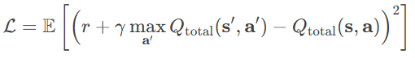
任务三 解决信用分配问题
算法二 价值分解网络算法（VDN, Value Decomposition Network）
"团队Q值 = 个体Q值之和"
策略执行
每个智能体基于自己的观察选择最优动作
训练过程
输入：每个智能体的局部观测 Si
独立计算Q再求和：通过神经网络输出Q
联合优化：最小化全局TD误差
网络参数更新：所有智能体共享误差参数
Notes:
vdn
https://cloud.tencent.com/developer/article/2473154

Slide 51
任务三 解决信用分配问题
算法二 价值分解网络算法（VDN, Value Decomposition Network）
训练：
经验池采样数据：
states, actions, rewards, next_states, dones = self.replay_buffer.sample(self.BATCH_SIZE)
当前状态的Q值由每个智能体的Q值加和得到：
current_qs = []
for agent_id in range(num_agents):
agent_states = states[:, agent_id, :] # [batch_size, state_dim]
agent_actions = actions[:, agent_id] # [batch_size]
agent_q = self.model(agent_states).gather(1, agent_actions.unsqueeze(1)) # [batch_size, 1]
current_qs.append(agent_q) current_q_total = torch.sum(torch.stack(current_qs, dim=0), dim=0)
Notes:
vdn
https://cloud.tencent.com/developer/article/2473154

Slide 52
任务三 解决信用分配问题
算法二 价值分解网络算法（VDN, Value Decomposition Network）
训练：
下一状态的Q值也由目标网络计算所有智能体Q值加和得到：
next_qs = []
for agent_id in range(num_agents):
agent_next_states = next_states[:, agent_id, :] # [batch_size, state_dim]
# 主网络选择动作
next_actions = self.model(agent_next_states).max(1)[1] # [batch_size]
# 目标网络计算 Q 值
next_q = self.target_model(agent_next_states).gather(1, next_actions.unsqueeze(1)) # [batch_size, 1]
next_qs.append(next_q)
next_q_total = torch.sum(torch.stack(next_qs, dim=0), dim=0)
Notes:
vdn
https://cloud.tencent.com/developer/article/2473154

Slide 53
任务三 解决信用分配问题
算法二 价值分解网络算法（VDN, Value Decomposition Network）
训练：
由下一状态Q值和全部智能体的奖励加和得到目标Q值：
team_rewards = torch.sum(rewards, dim=1)
target_q = team_rewards + (1 - team_dones) * self.GAMMA * next_q_total
计算损失并反向传播：
loss = nn.MSELoss()(current_q_total.squeeze(), target_q)
self.optimizer.zero_grad()
loss.backward()
self.optimizer.step()
Notes:
vdn
https://cloud.tencent.com/developer/article/2473154

Slide 54
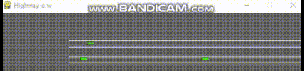

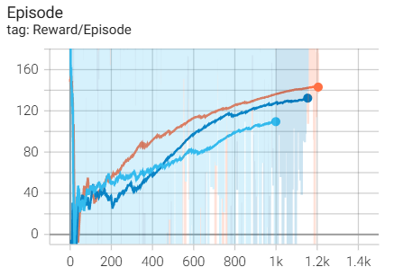
任务三 解决信用分配问题
算法二 价值分解网络算法（VDN, Value Decomposition Network）
VDN
IDQN "perception_distance":100
IDQN "perception_distance":10
Notes:
vdn
https://cloud.tencent.com/developer/article/2473154

Slide 55
任务三 解决信用分配问题
算法二 价值分解网络算法（VDN, Value Decomposition Network）
训练
python VDN.py
模型文件
vdn.pth
训练过程查看
每一个episode的奖励和记录在runs/VDN_experiment中
运行tensord --logdire=runs 并在浏览器中使用地址http://localhost:6006/
Notes:
vdn
https://cloud.tencent.com/developer/article/2473154

Slide 56
任务三 解决信用分配问题
算法二 价值分解网络算法（VDN, Value Decomposition Network）
推理
修改 VDN.py 使用指定的模型文件，将epsilon探索标志置为False：
vdn_model = VDN(state_size = 25, action_size=5, model_file_path='vdn.pth',use_epsilon=False)
例子
使用endpoint文件夹中的预训练模型：
vdn_model = VDN(state_size = 25, action_size=5,
model_file_path='endpoint/vdn.pth.3-1',use_epsilon=False)
执行
python VDN.py
Notes:
vdn
https://cloud.tencent.com/developer/article/2473154

Slide 57
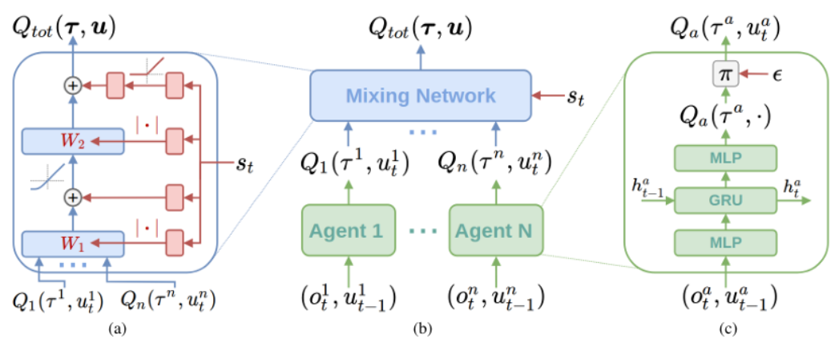
任务三 解决信用分配问题
算法三 QMIX算法：基于非线性值分解的多智能体强化学习
与VDN的不同之处在于，这个联合动作Q值函数并不是简单地由各个智能体的Q值线性相加得到的。
Notes:
但是VDN论文中指出，VDN本质上是假设Q(u,st)=Qtotal。其中u是智能体联合动作，st是全局状态。但是实际上这个等号是不成立 https://www.cnblogs.com/usersname/p/18727109

Slide 58
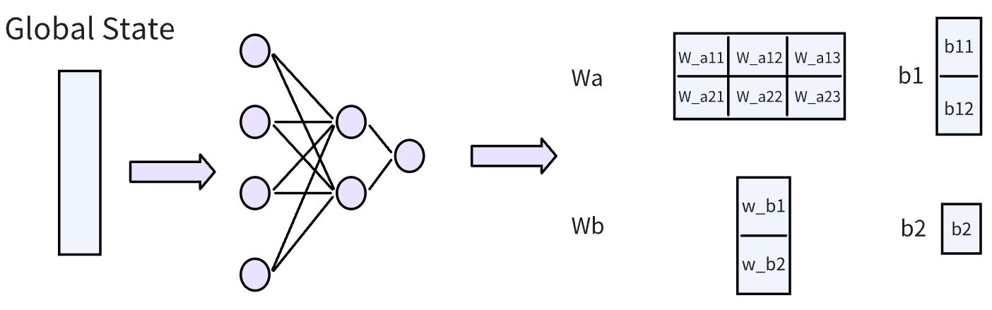
任务三 解决信用分配问题
算法三 QMIX算法：基于非线性值分解的多智能体强化学习
QMIX算法中，神经网络接收全局环境状态作为输入特征，经过计算输出一组动态参数矩阵，这些矩阵以非线性方式对分布式智能体的独立Q函数进行组合与优化。
Notes:
但是VDN论文中指出，VDN本质上是假设Q(u,st)=Qtotal。其中u是智能体联合动作，st是全局状态。但是实际上这个等号是不成立 https://www.cnblogs.com/usersname/p/18727109

Slide 59
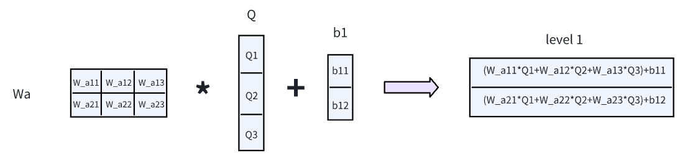
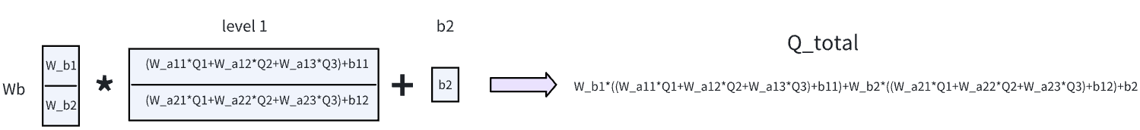
任务三 解决信用分配问题
算法三 QMIX算法：基于非线性值分解的多智能体强化学习
全局状态动作Q值计算：
Notes:
以3个智能体为例每个智能体独立计算自己的Q值（Q1,Q2,Q3Q1​,Q2​,Q3​）， 参数矩阵由权重矩阵w和偏置矩阵b组成。
每个智能体的局部Q值 Q i Q i ​ 首先与第一层动态生成的权重矩阵 W 1 ( s ) 进行线性变换，叠加偏置项 b 1 ( s ) 后通过激活函数得到中间表征；
该表征进一步与第二层权重 W 2 ( s ) 相乘并叠加偏置 b 2 ( s ) 最终输出满足单调性约束的全局状态动作值 Q t o t ​ 。

Slide 60
任务三 解决信用分配问题
算法三 QMIX算法：基于非线性值分解的多智能体强化学习
智能体网络（Agent Networks）：
输入局部观测 o i ​ ，输出 Q i ​ (a i ​ )（类似DQN）
超网络（Hypernetworks）：
根据全局状态 s 动态生成混合网络的权重
混合网络（Mixing Network）：
输入各 Q i ​ 和全局状态 s ，输出 Q total ​
通过权重矩阵 W 保证单调性（如 W 为非负矩阵）
Notes:
生成参数矩阵的网络我们称为超网络

Slide 61
任务三 解决信用分配问题
算法三 QMIX算法：基于非线性值分解的多智能体强化学习
智能体网络（Agent Networks）：
多层全连接网络，Relu激活函数
输入状态，输出Q值
class DQNModule(nn.Module):
def __init__(self, state_size, action_size):
super(DQNModule, self).__init__()
self.fc1 = nn.Linear(state_size, 64)
self.fc2 = nn.Linear(64, 128)
self.fc3 = nn.Linear(128, 256)
self.fc4 = nn.Linear(256, 512)
self.fc5 = nn.Linear(512, 1024)
self.fc6 = nn.Linear(1024, 1024)
self.fc7 = nn.Linear(1024, 1024)
self.fc8 = nn.Linear(1024, 256)
self.fc9 = nn.Linear(256, 64)
self.fc10 = nn.Linear(64, action_size)
def forward(self, x):
x = torch.relu(self.fc1(x))
x = torch.relu(self.fc2(x))
x = torch.relu(self.fc3(x))
x = torch.relu(self.fc4(x))
x = torch.relu(self.fc5(x))
x = torch.relu(self.fc6(x))
x = torch.relu(self.fc7(x))
x = torch.relu(self.fc8(x))
x = torch.relu(self.fc9(x))
return self.fc10(x)
Notes:
但是VDN论文中指出，VDN本质上是假设Q(u,st)=Qtotal。其中u是智能体联合动作，st是全局状态。但是实际上这个等号是不成立 https://www.cnblogs.com/usersname/p/18727109

Slide 62
任务三 解决信用分配问题
算法三 QMIX算法：基于非线性值分解的多智能体强化学习
超网络（Hypernetworks）：
超网络是一个两层全连接神经网络将全局状态映射到混合网络所需的权重矩阵。
class HyperNetwork(nn.Module):
"""超网络，用于生成混合网络的权重"""
def __init__(self, state_size, hyper_hidden_dim, mixing_output_dim):
super(HyperNetwork, self).__init__()
self.fc1 = nn.Linear(state_size, hyper_hidden_dim)
self.fc2 = nn.Linear(hyper_hidden_dim, mixing_output_dim)
def forward(self, state):
x = torch.relu(self.fc1(state))
return self.fc2(x)
Notes:
但是VDN论文中指出，VDN本质上是假设Q(u,st)=Qtotal。其中u是智能体联合动作，st是全局状态。但是实际上这个等号是不成立 https://www.cnblogs.com/usersname/p/18727109

Slide 63
任务三 解决信用分配问题
算法三 QMIX算法：基于非线性值分解的多智能体强化学习
混合网络（Mixing Network）：
输入各 Q i ​ 和全局状态 s ，输出 Q total ​
通过权重矩阵 W 保证单调性（如 W 为非负矩阵）
class MixingNetwork(nn.Module):
"""混合网络，将各智能体的Q值混合成联合Q值"""
def __init__(self, num_agents, state_size, hyper_hidden_dim=64):
super(MixingNetwork, self).__init__()
# 超网络用于生成混合网络的权重
self.hyper_w1 = HyperNetwork(state_size, hyper_hidden_dim, num_agents * hyper_hidden_dim)
self.hyper_w2 = HyperNetwork(state_size, hyper_hidden_dim, hyper_hidden_dim)
# 超网络用于生成混合网络的偏置
self.hyper_b1 = HyperNetwork(state_size, hyper_hidden_dim, hyper_hidden_dim)
self.hyper_b2 = nn.Linear(state_size, 1)
Notes:
但是VDN论文中指出，VDN本质上是假设Q(u,st)=Qtotal。其中u是智能体联合动作，st是全局状态。但是实际上这个等号是不成立 https://www.cnblogs.com/usersname/p/18727109

Slide 64
任务三 解决信用分配问题
算法三 QMIX算法：基于非线性值分解的多智能体强化学习
混合网络（Mixing Network）：
所有Q值乘W1​加和，再加b1，然后乘W2加b2
def forward(self, agent_qs, states): #agent_qs: [batch_size, num_agents] 各智能体的Q值
#states: [batch_size, state_size] 全局状态
batch_size = agent_qs.size(0)
w1 = torch.abs(self.hyper_w1(states)).view(-1, self.num_agents, self.hyper_hidden_dim)
b1 = self.hyper_b1(states).view(-1, 1, self.hyper_hidden_dim)
w1 = torch.abs(w1)
hidden = torch.bmm(agent_qs.unsqueeze(1), w1) + b1
hidden = torch.relu(hidden)
w2 = torch.abs(self.hyper_w2(states)).view(-1, self.hyper_hidden_dim, 1)
b2 = self.hyper_b2(states).view(-1, 1, 1)
w2 = torch.abs(w2)
y = torch.bmm(hidden, w2) + b2
return y.squeeze(2)
Notes:
但是VDN论文中指出，VDN本质上是假设Q(u,st)=Qtotal。其中u是智能体联合动作，st是全局状态。但是实际上这个等号是不成立 https://www.cnblogs.com/usersname/p/18727109

Slide 65
任务三 解决信用分配问题
算法三 QMIX算法：基于非线性值分解的多智能体强化学习
数据收集
智能体基于ϵ-greedy策略选择动作，存储所有智能体经验为一条经验
actions = [qmix_model.get_action(state) for state in states]
next_obs, R, done, truncated, info = env.step(tuple(actions))
states_ = [FlattenObs(nextobs_i) for nextobs_i in next_obs]
global_s_ = get_global_state(next_obs) #qmix
for i in sort_index:
qmix_step_exp.append([states[i].tolist(), actions[i], rewards[i], states_[i].tolist(), bool(info['agents_dones'][i]), global_s, global_s_])
qmix_model.push_experience(qmix_step_exp)
qmix_model.train()
Notes:
但是VDN论文中指出，VDN本质上是假设Q(u,st)=Qtotal。其中u是智能体联合动作，st是全局状态。但是实际上这个等号是不成立 https://www.cnblogs.com/usersname/p/18727109

Slide 66
任务三 解决信用分配问题
算法三 QMIX算法：基于非线性值分解的多智能体强化学习
数据收集 - 全局状态构造
基于每个智能体的局部观察构造整体全局状态，并按车辆的横坐标大小排序
def get_global_state(origin_obses):
vehicles = []
for origin_obs in origin_obses:
vehicles.append(origin_obs[0].tolist())
vehicles.append([1,0.61765,1.0,0,0])
sort_index = sorted(range(len(vehicles)),key=lambda i: vehicles[i][1])
global_state = []
for obj_i in sort_index:
for number in vehicles[obj_i]:
global_state.append(number)
return global_state
Notes:
但是VDN论文中指出，VDN本质上是假设Q(u,st)=Qtotal。其中u是智能体联合动作，st是全局状态。但是实际上这个等号是不成立 https://www.cnblogs.com/usersname/p/18727109

Slide 67
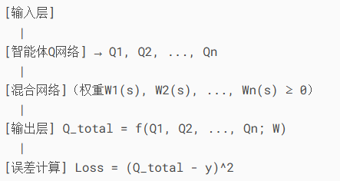
任务三 解决信用分配问题
算法三 QMIX算法：基于非线性值分解的多智能体强化学习
训练流程
def train(self):
states, actions, rewards, next_states, dones, global_states, next_global_states = \
self.replay_buffer.sample(BATCH_SIZE) # 采样数据
flat_qs = self.model(flat_states)# 计算当前Q值
current_qs = flat_qs.gather(1, flat_actions) # 计算联合Q值
current_joint_q = self.mixing_network(current_qs, global_states)
next_qs = self.target_model(flat_next_states) # 计算目标Q值
next_actions = self.model(flat_next_states).max(1)[1] # Double DQN
next_qs = next_qs.gather(1, next_actions.unsqueeze(1)).view(batch_size, num_agents)
next_joint_q = self.target_mixing_network(next_qs, next_global_states)
team_rewards = torch.sum(rewards, dim=1, keepdim=True)# 计算团队奖励
team_dones = torch.any(dones.bool(), dim=1, keepdim=True).float()
target_q = team_rewards + (1 - team_dones) * GAMMA * next_joint_q #TD目标
loss = nn.MSELoss()(current_joint_q, target_q.detach())# 计算损失
self.optimizer.zero_grad()
self.mixer_optimizer.zero_grad()
loss.backward()
self.optimizer.step()
self.mixer_optimizer.step()
Notes:
但是VDN论文中指出，VDN本质上是假设Q(u,st)=Qtotal。其中u是智能体联合动作，st是全局状态。但是实际上这个等号是不成立 https://www.cnblogs.com/usersname/p/18727109

Slide 68
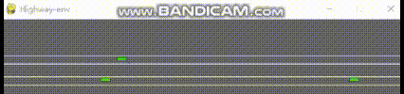
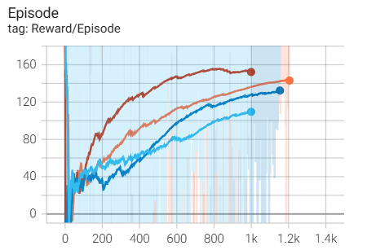
任务三 解决信用分配问题
算法三 QMIX算法：基于非线性值分解的多智能体强化学习
QMIX
VDN
IDQN "perception_distance":100
Notes:
但是VDN论文中指出，VDN本质上是假设Q(u,st)=Qtotal。其中u是智能体联合动作，st是全局状态。但是实际上这个等号是不成立 https://www.cnblogs.com/usersname/p/18727109

Slide 69
任务三 解决信用分配问题
算法三 QMIX算法：基于非线性值分解的多智能体强化学习
训练
python QMIX.py
模型文件
qmix.pth
训练过程查看
每一个episode的奖励和记录在runs/QMIX_experiment中
运行tensord --logdire=runs 并在浏览器中使用地址http://localhost:6006/
Notes:
但是VDN论文中指出，VDN本质上是假设Q(u,st)=Qtotal。其中u是智能体联合动作，st是全局状态。但是实际上这个等号是不成立 https://www.cnblogs.com/usersname/p/18727109

Slide 70
任务三 解决信用分配问题
算法三 QMIX算法：基于非线性值分解的多智能体强化学习
推理
修改 QMIX.py 使用指定的模型文件，将epsilon探索标志置为False：
qmix_model = QMIX(state_size = 25, action_size=5,agent_num=AGENTS_NUM,
model_file_path='qmix.pth',use_epsilon=False)
例子
使用endpoint文件夹中的预训练模型：
qmix_model = QMIX(state_size = 25, action_size=5,agent_num=AGENTS_NUM, model_file_path='endpoint/qmix.pth.3-6-16',use_epsilon=False)
执行
python QMIX.py
Notes:
但是VDN论文中指出，VDN本质上是假设Q(u,st)=Qtotal。其中u是智能体联合动作，st是全局状态。但是实际上这个等号是不成立 https://www.cnblogs.com/usersname/p/18727109

Slide 72
Thanks

